Slide 1

4. Using Open Source SW
Hyunchan, Park
https://github.com/hyunchan-park/osscourse
Division of Computer Science and Engineering
Chonbuk National University

Slide 3
Agenda
Using OSS
Development with OSS
Guide

Slide 4
오픈 소스를 활용하는 방법
Open Source as a Tool (OST)
서비스의 일부 혹은 전체를 오픈 소스를 활용하여 개발
E.g.) Facebook has been using open source software MySQL and Hadoop
Open Source as a Platform (OSP)
오픈 소스 기반의 플랫폼을 배포하고, 그 위에 생태계 조성
E.g.) 구글 Android 는 OSS 이지만, 그 위에 동작하는 구글 앱들은 유료
Open Source as a Business (OSB)
OSS 그 자체를 중심으로 서비스 운영
“무료 SW”를 제공하고, “유료 버그 픽스, 지원, 교육”을 제공
E.g.) Red Hat is the most popularizing that opportunity around Linux
위 세 가지 유형은 서로 상충되는 것은 아님
* 2012, The Three Open Source Business Models – Open Source as a Tool (OST) as a Platform (OSP) and as a Business (OSB)

Slide 5
오픈 소스 도입 및 서비스 방법
도입 방법
자체 도입
직접 GitHub 등의 소스 저장소 (source repository)에서 다운받아 사용
외부 기업을 통한 도입
외부 기업과 계약을 통해 도입 컨설팅, 기술 지원, 교육 지원을 받으며 사용
서비스 방법 (배포 여부는 라이선스에 따라 결정됨)
조직 내 활용
조직 내부에서만 Tool 또는 Platform 으로 활용함
외부 공개
기술 지원 서비스 제공
SaaS (SW as a Service), PaaS (Platform as a Service) 등의 방식으로 클라우드 기반 서비스로 제공

Slide 6
OSS 생산,공유 모델
* 2019 오픈소스 중요성과 시사점, 이진휘 (NIPA)

Slide 7
OSS 개발 모델 (커뮤니티-사용자 간)
* 2019 오픈소스 중요성과 시사점, 이진휘 (NIPA)

Slide 9
Development with OSS

Slide 10
Git/GitHub
Issue Management, Bug tracking
Code Analysis
Implementation
Participation
Community

Slide 11
ALM (Application Lifecycle Management)
requirements management
software architecture
computer programming
software testing
software maintenance
change management
continuous integration
project management
release management
development
maintenance
ALM
governance

Slide 12
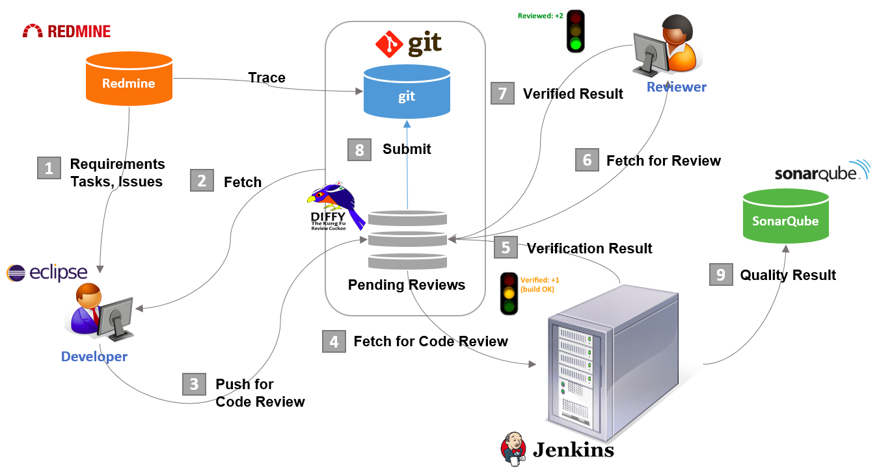
Typical ALM with Open Source
http://pseg.or.kr/pseg/osalm

Slide 13
Typical ALM Workflow
개발자는 Redmine에 작성되어 있는 요구사항, 업무, 이슈들을 이클립스의 작업 리스트에서 확인
개발자는 자신의 업무와 관련 있는 소스 코드를 Git + Gerrit 으로부터 Fetch 받음
개발자가 코딩과 Local Test를 마친 자신의 소스 코드를 리뷰 요청을 위해 Gerrit 에 Push 함
Jenkins는 빌드, 정적분석, 단위 테스트를 위해 Gerrit에 Push된 소스 코드를 Fetch 함
Jenkins는 확인 결과를 Gerrit에 등록
리뷰어들은 개발자가 개발한 소스 코드의 리뷰를 수행
리뷰어들은 검증 결과를 Gerrit에 등록
Gerrit은 코드 리뷰 결과와 빌드 검증 결과를 바탕으로 소스를 Git에 submit
http://pseg.or.kr/pseg/osalm

Slide 15
Roadmap

Slide 25
개인 과제 #2
OSS 프로젝트 3개 정리 후, 보고서 작성
GitHub, 등 검색
프로젝트의 개요, 현황, SW의 동작 환경, 개발 환경 등 조사
A4 4장 이내
제목, 학번, 이름 간단히 기재
워드 기본 서식 그대로 사용
각 프로젝트 별 1장 분량 정리
기한: 9/29 (일) 23:59
지각 감점: 5%p / day
3주 내 제출해야 함
제출: LMS 시스템
“과제 2”

